Slide 2
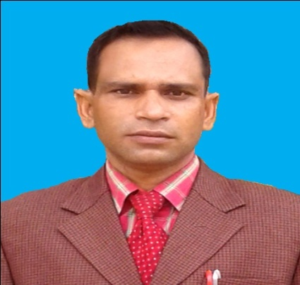
পরিচিতি
বিষয়; বাংলা
চতুর্থ শ্রেণি
পাঠঃ ঘুরে আসি সোনারগাঁও
পাঠ্যাংশঃ তখন বিলেতি কাপড়…থাকবে অনেকদিন ।
সময়ঃ ৫০ মিনিট
বিপ্লব দেবনাথ
প্রধান শিক্ষক
মির্জাপুর সরকারি প্রাথমিক বিদ্যালয়
নিকলী- কিশোরগঞ্জ

Slide 3
শিখন ফলঃ এই পাঠ শেষে শিক্ষার্থিরা যা শিক্ষবে তা হলঃ-
প্রমিত উচ্চারনে পাঠ্যাংশটি পড়তে পারবে,
ছোট ছোট প্রশ্নত্তোর দিতে পারবে,
শব্দ/সমার্থক শব্দ লিখতে পারবে।

Slide 4
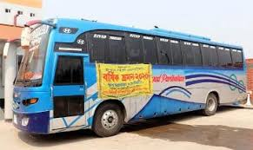
কিসের বাস
শিক্ষা সফরের বাস

Slide 5
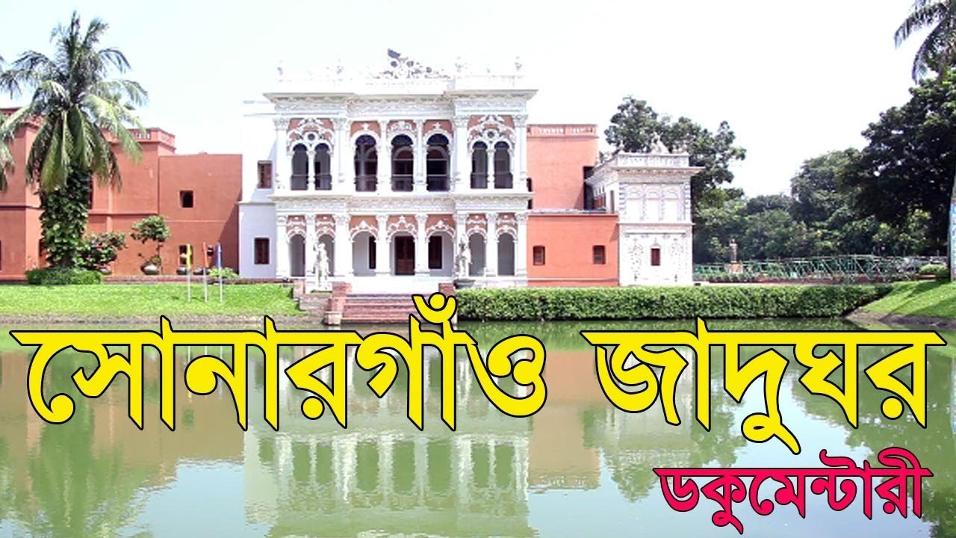
আজকের পাঠ
ঘুরে আসি সোনারগাঁও

Slide 6
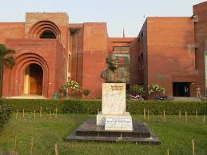
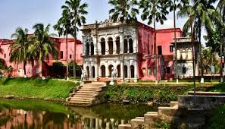
চলো ছবি দেখি
কি দেখেছ?
কিসের ছবি গুলো?
পুরনো স্থাপত্য লোকশিল্প জাদুঘর

Slide 7
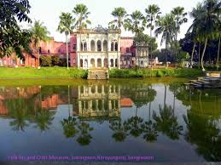
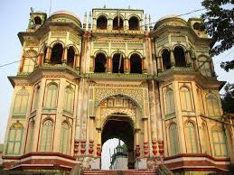
ছবি গুলি কিসের?
পুরনো স্থাপত্য লোকশিল্প জাদুঘর

Slide 8
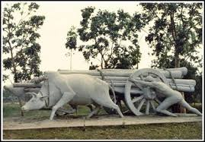
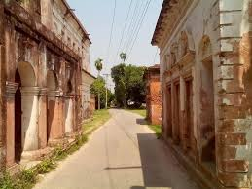
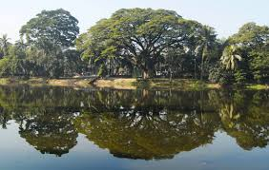
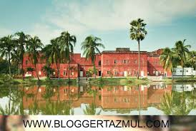
শিল্প সংস্কৄতি
ইতিহাস-ঐতিহ্য
চমৎকার লেক,গাছগাছালিতে ভরা
শান্ত পুকুর

Slide 9
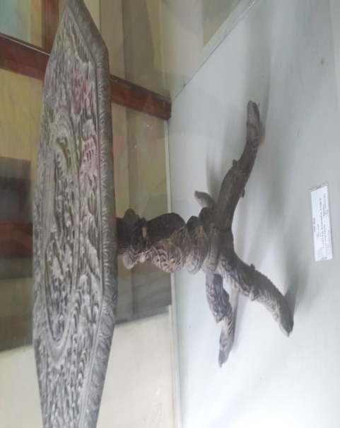
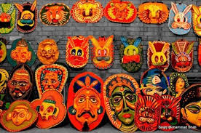
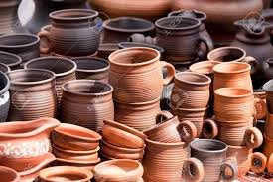
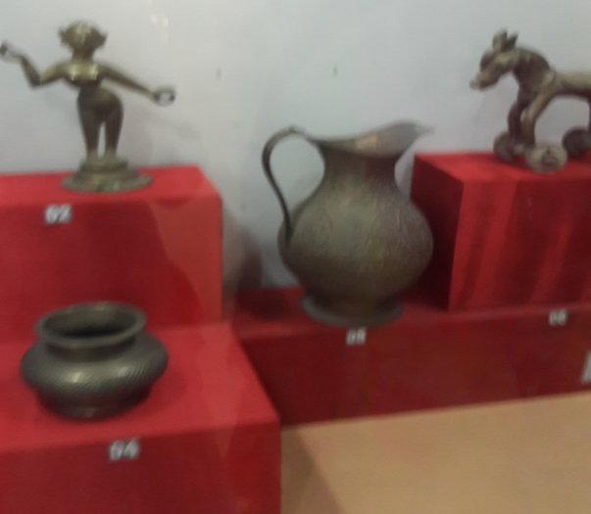
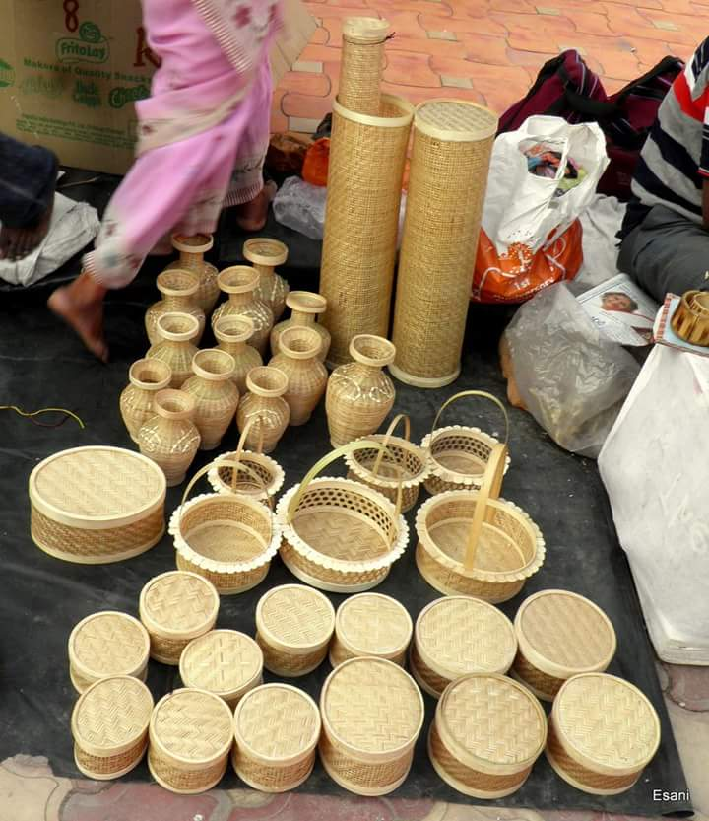
কাঠের টেবিল
মূখোশ
মৄৎপাত্র
লোহার তৈরি জিনিস
মাটির পুতুল
বাঁশের তৈরি জিনিস

Slide 10
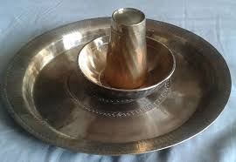
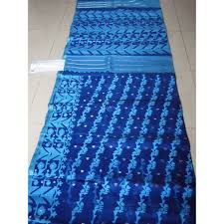
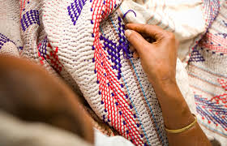
কাঁসার তৈরি জিনিস
জামদানি শাড়ি
অলংকার
নকশি কাঁথা

Slide 11
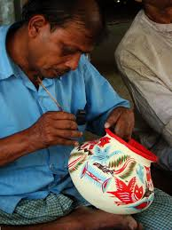
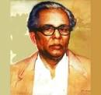
শখের হাঁড়ি
শিল্পি জয়নুল আবেদীন

Slide 12
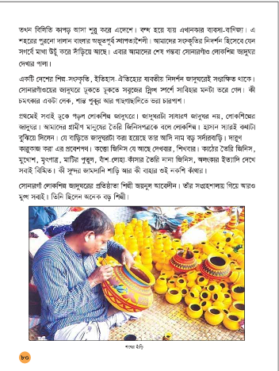
তোমার বাংলা বইয়ের 80 ও ৮1 পৃষ্টা খোলে মনযোগ সহকারে পড়।

Slide 13
শব্দগুলোর অর্থ জেনে নেই
স্থাপত্য
=
ভবনকেন্দ্রিক শিল্পকর্ম।
নিদর্শন
=
দৄষ্টান্ত।
বিস্মিত
অবাক হওয়া।
=
অভূতপূর্ব
=
পূর্বে যা দেখা যায়।
লোকশিল্প
গ্রামীণ জিবনের শিল্প।
=
অস্তগামী
পশ্চিম দিকে ঢলে পড়েছে।
=
স্মৄতি
স্মরণ
=

Slide 14
যুক্তবর্ণ
স্থ
স +থ = স্থল
স্ক
স +ক=স্কুল
গ্ধ
গ +ধ=মুগ্ধ
স্ম
স +ম= স্মরণ

Slide 15
একই অর্থ বোঝায় এমন শব্দ শিখি
সূর্য
রবি,তপন
পতাকা
নিশান কেতন
নদী
তটিনী, প্রবাহিনী

Slide 16
এক কথায় উত্তর দাওঃ
১। লোক শিল্প জাদুঘরের প্রতিষ্ঠাতা কে?
২। জাদুঘরের আদি নাম কী?
৩। লোকশিল্প কাকে বলে?

Slide 17
মূল্যায়ণ
ঠিক উত্তরটি বেছে লিখি
১। সোনার গাঁওলয়ের পুরাতন নাম কি?
ক) পানাম নগর খ) সূবর্ণপুর গ) লোকশিল্প ঘ) নারায়ণগঞ্জ
২। লোকশিল্প জাদুঘরের প্রবেশ পথটি কেমন?
ক) নতুন খ) সাধারণ গ) অনেক পুরানো ঘ) দারুন কারুকাজ
৩। জামদানি শাড়ির জন্য বিখ্যাত—
ক) যাত্রাবাড়ি খ) নারায়ণগঞ্জ গ) নরসিংদী ঘ) ঢাকা

Slide 18
বাড়ির কাজ
সোনারগাঁও জাদুঘরে সম্পর্কে ৫টি বাক্য লিখে আনবে।

Slide 19
লেখাপড়া করি বেশ ,শিক্ষা নিয়ে গড়ব দেশ।

